Slide 1

메인 홈 화면
네비게이션 바 햄버거
노선 별 추천 페이지로 이동

Slide 2

네비게이션 바
네비게이션 바 닫기
각 페이지로 이동

Slide 3
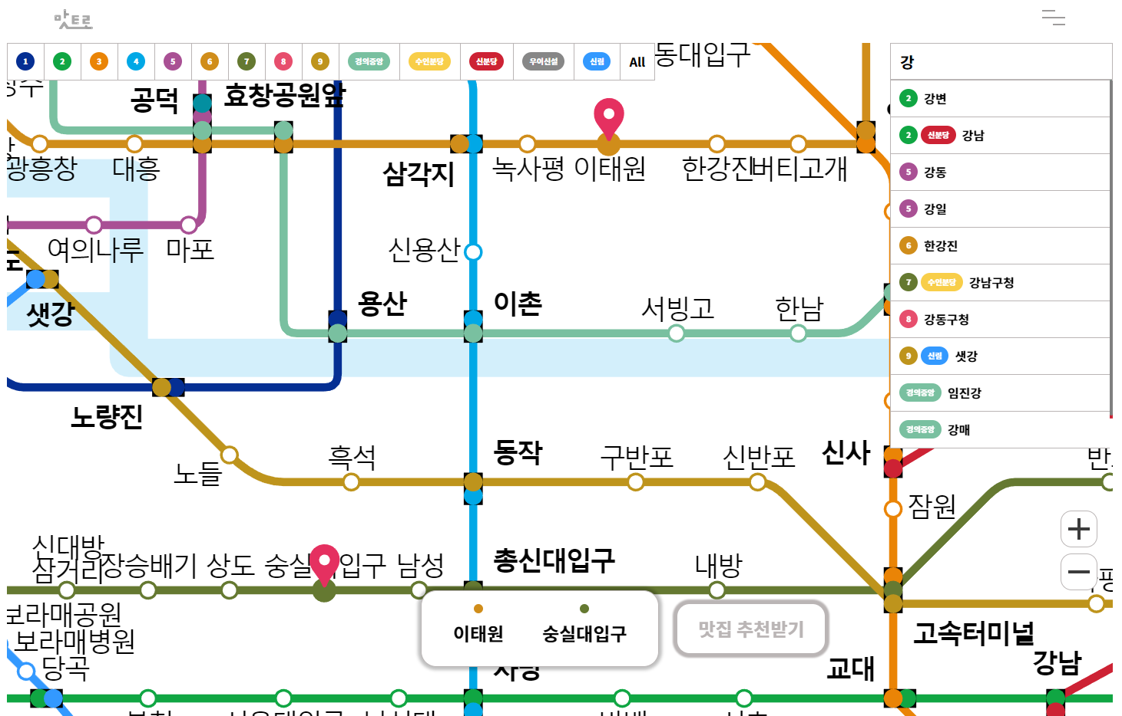
토클 시 해당 호선만 표시 및 제거
토글 시 모든 호선 표시 및 제거
노선 별 추천
노선 검색
클릭 시 해당 역 포커싱
클릭 시 추천 받기
클릭 시 제거
지도 확대
및 축소

Slide 4
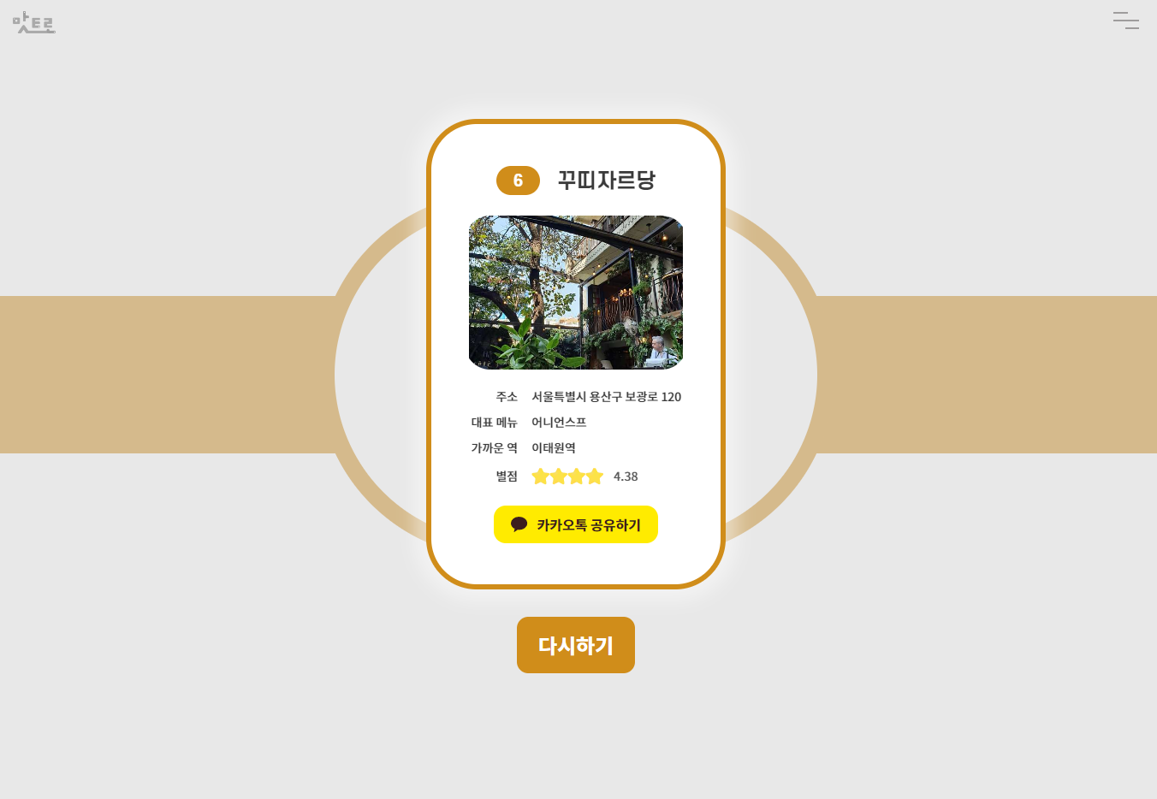
노선 별 추천 결과
네이버 지도로 이동
카카오톡 공유하기
노선 별 추천 페이지로 이동

Slide 5

클릭 시 애니메이션 출력,
랜덤 메뉴 추천
추천을 위한 설문 시작

Slide 6
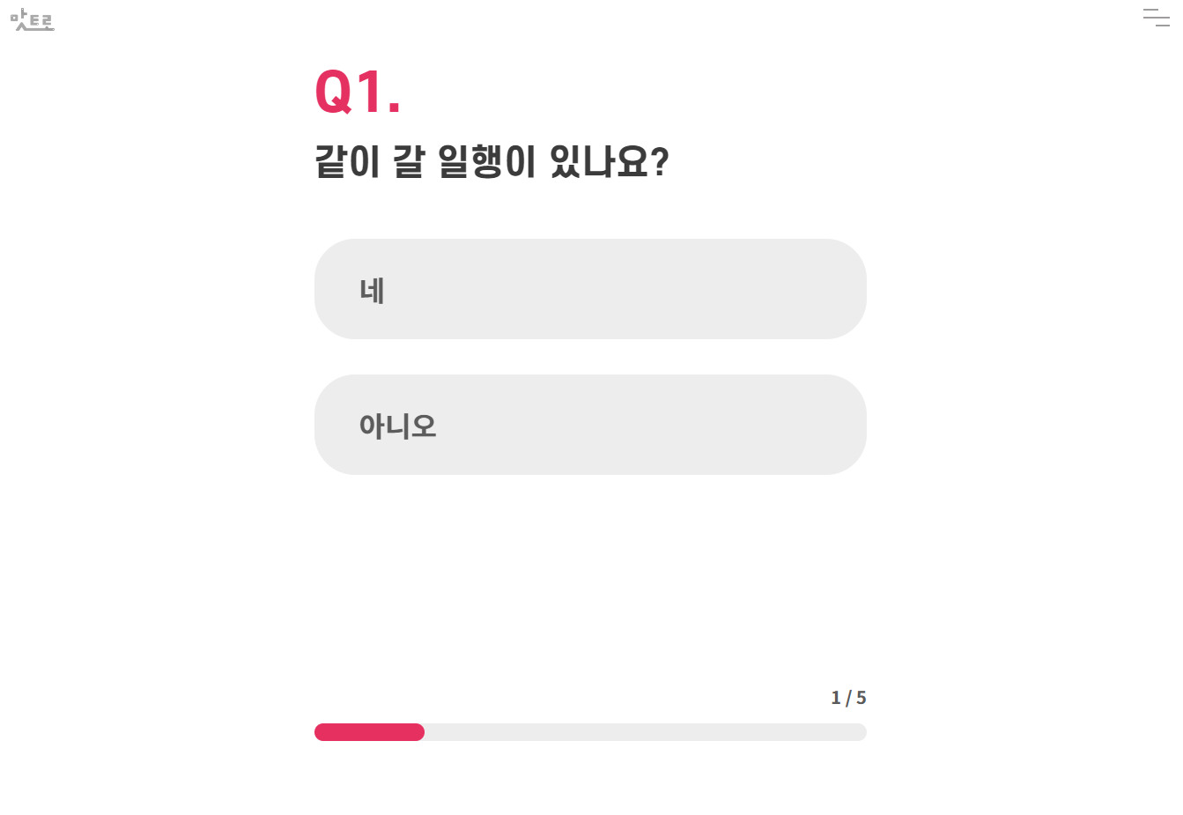
질문 답 선택

Slide 7
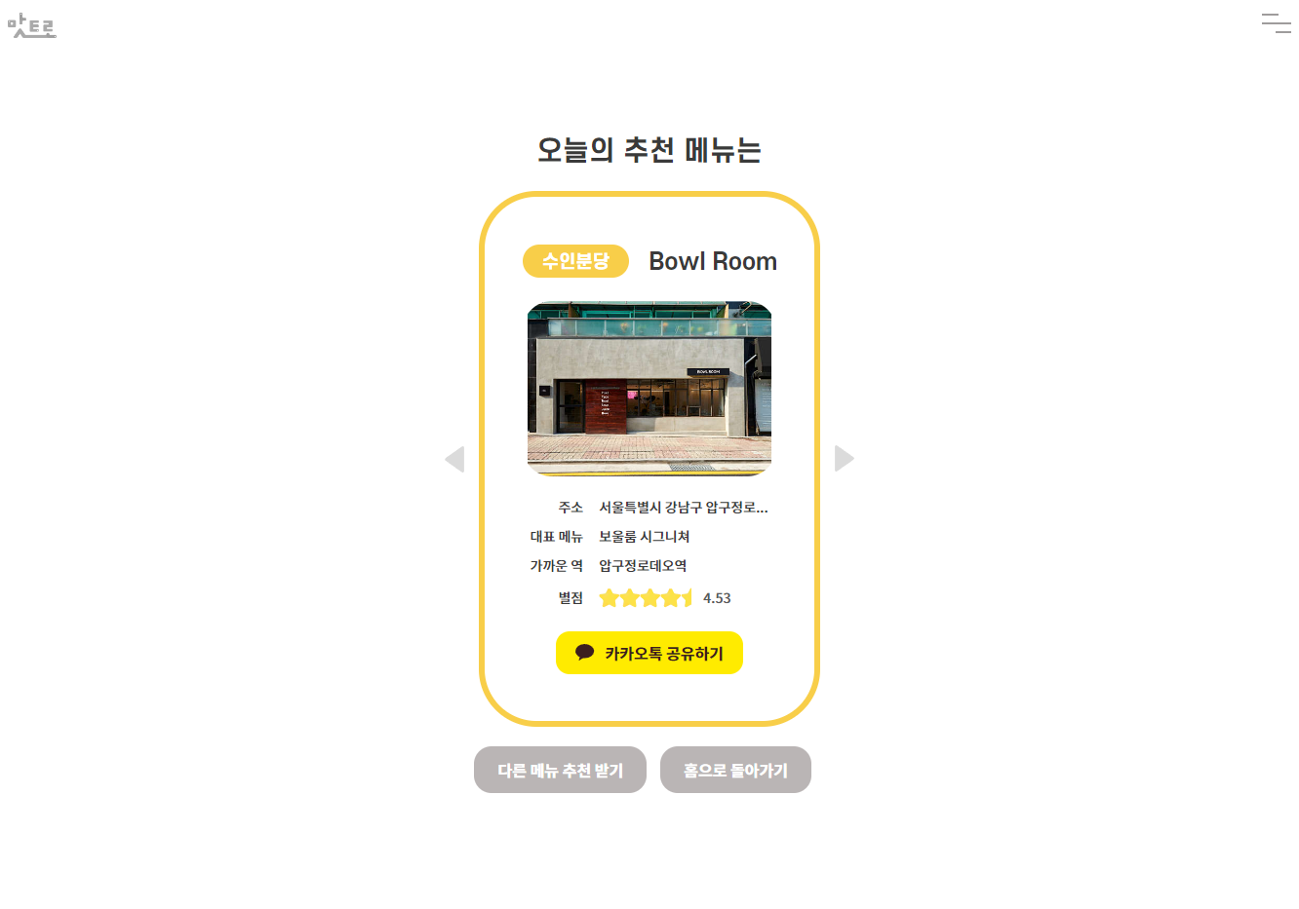
네이버 지도로 이동
다음 추천 출력
설문 입력 값으로 다시 추천 받기
홈페이지로 이동

Slide 8
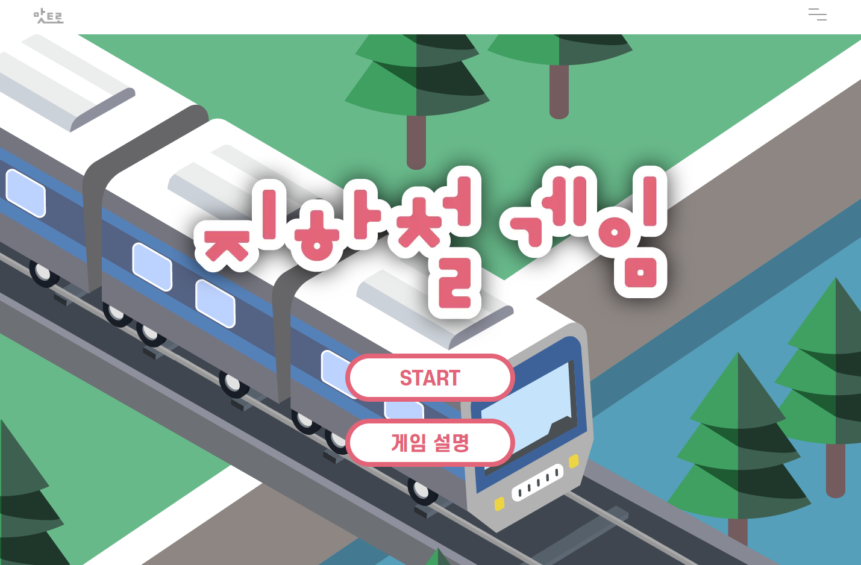
게임 메인 페이지
게임 방 목록으로 이동
게임 설명 모달 출력

Slide 9
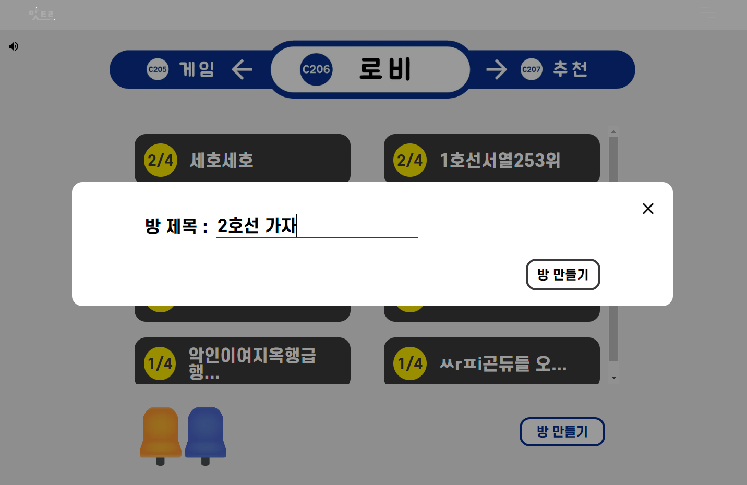
게임 방 목록
토글 시 소리 끄기 및 켜기
방 입장
방 만들기
방 만들기 모달 출력

Slide 10
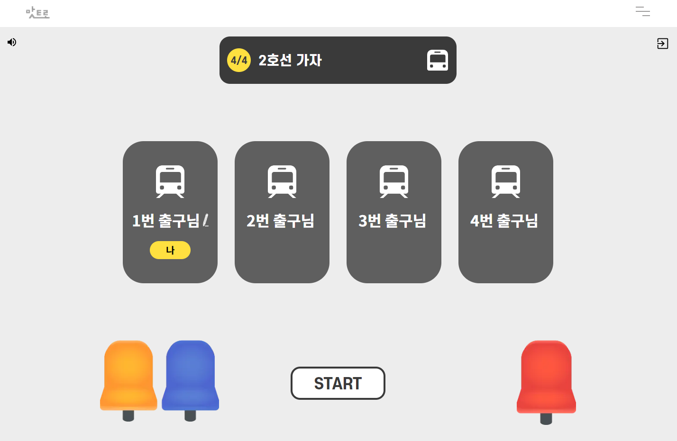
게임 로비
방 나가기
닉네임 변경 모달 출력
게임 시작

Slide 11
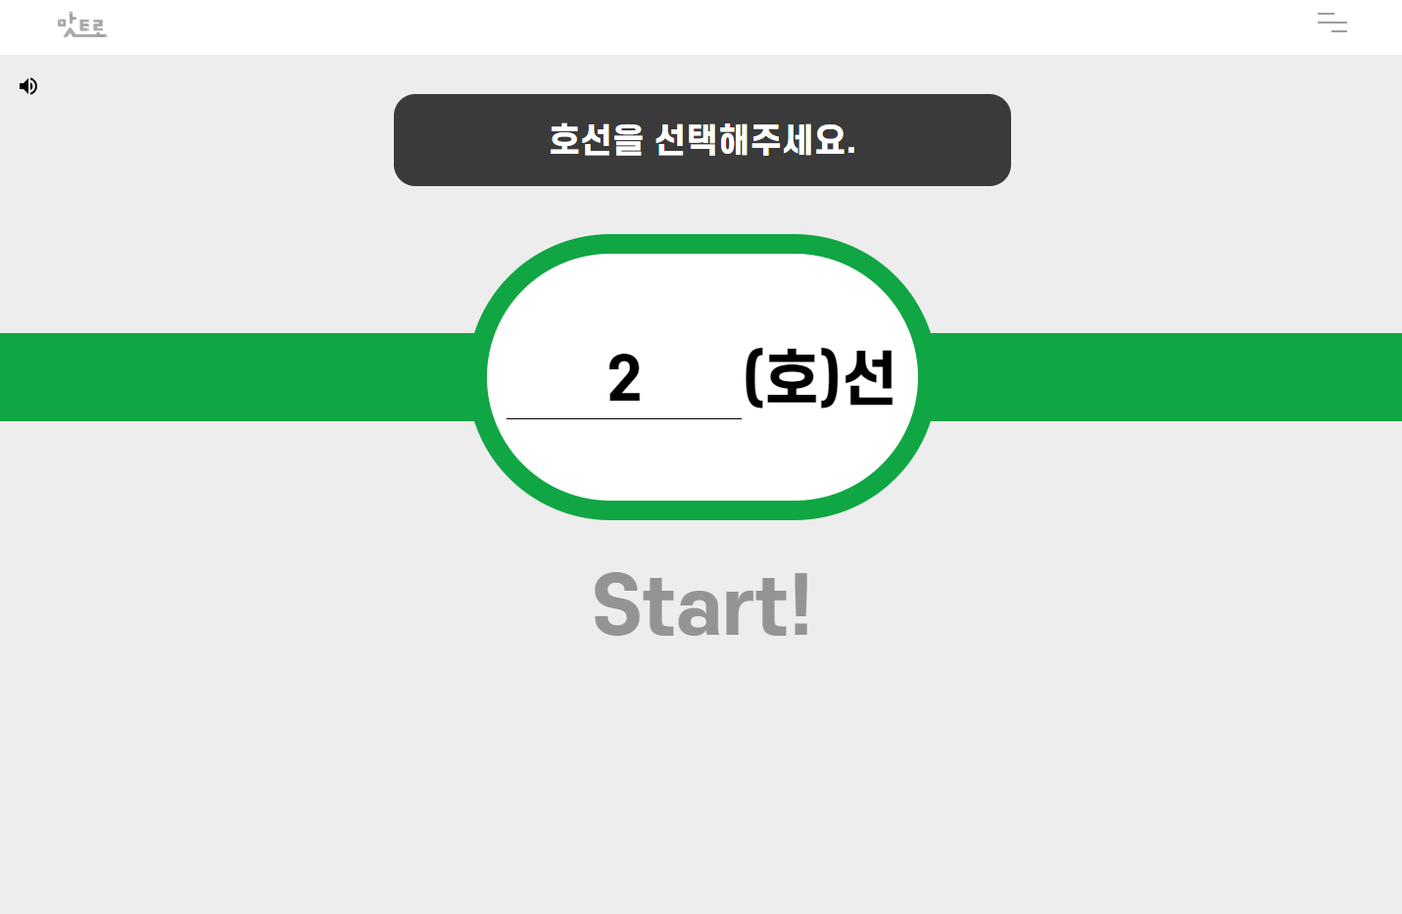
게임 준비
호선 입력
게임 시작

Slide 12
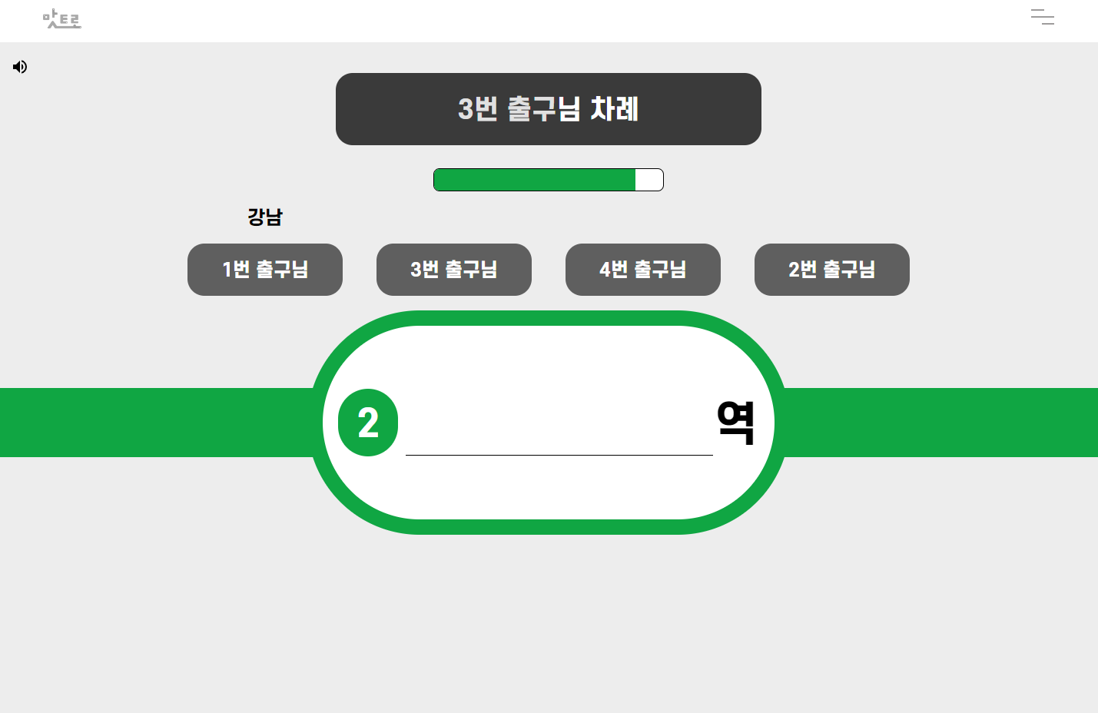
게임 중 페이지
입력 결과 출력
역 입력
정답 시 턴 변경
오답 시 패배, 게임 종료

